Slide 1
TRƯỜNG TIỂU HỌC ĐỨC GIANG
NHIỆT LIỆT CHÀO MỪNG CÁC THẦY CÔ VỀ DỰ GIỜ LỚP 4E
MÔN TOÁN
Bài 13: Tìm số trung bình cộng
(B2, 3, 4 - C)
Cô giáo: Nguyễn Thị Hải Yến

Slide 2
KHỞI ĐỘNG

Slide 3
1
2
3

Slide 4
Thảo luận mục tiêu

Slide 5
100 người
2. Giải bài toán:
Số dân của xã Đại Hoàng trong 3 năm liền tăng thêm lần lượt là 99; 85 và 74 người. Hỏi trung bình mỗi năm số dân của xã đó tăng thêm bao nhiêu người?
4km
3. Giải bài toán:
Trong 4 năm liền, xã Hòa Bình làm thêm được các đoạn đường bê tông có chiều dài lần lượt là 5km, 7km, 12km và 8km. Hỏi trung bình mỗi năm xã đó làm thêm được bao nhiêu ki-lô-mét đường bê tông?

Slide 6
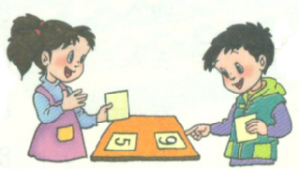
4. Giải bài toán:
a) Trung bình cộng của hai số là 9. Biết một trong hai số đó là 14, tìm số kia.
b) Trong 3 năm liền, trung bình mỗi năm bác Hùng thu hoạch được 14 tạ thóc. Năm thứ nhất bác thu hoạch 10 tạ thóc, năm thứ hai bác thu hoạch 16 tạ thóc. Hỏi năm thứ ba bác Hùng thu hoạch được bao nhiêu tạ thóc?

Slide 7
4. Giải bài toán:
a) Trung bình cộng của hai số là 9. Biết một trong hai số đó là 14, tìm số kia.
b) Trong 3 năm liền, trung bình mỗi năm bác Hùng thu hoạch được 14 tạ thóc. Năm thứ nhất bác thu hoạch 10 tạ thóc, năm thứ hai bác thu hoạch 16 tạ thóc. Hỏi năm thứ ba bác Hùng thu hoạch được bao nhiêu tạ thóc?

Slide 8
b) Trong 3 năm liền, trung bình mỗi năm bác Hùng thu hoạch được 14 tạ thóc. Năm thứ nhất bác thu hoạch 10 tạ thóc, năm thứ hai bác thu hoạch 16 tạ thóc. Hỏi năm thứ ba bác Hùng thu hoạch được bao nhiêu tạ thóc?
b) Trong 3 năm liền, trung bình mỗi năm bác Hùng thu hoạch được 14 tạ thóc. Trung bình năm thứ nhất và năm thứ hai bác thu hoạch 13 tạ thóc. Hỏi năm thứ ba bác Hùng thu hoạch được bao nhiêu tạ thóc?

Slide 9
Trò chơi
“Ai nhanh – Ai đúng"

Slide 10
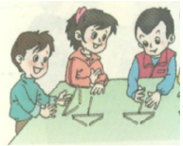
“Ai nhanh – Ai đúng"
Các số | Số trung bình cộng
5
7
9
46
24
50
850
650
20
40
60
80
1486
8274

Slide 11
“Ai nhanh – Ai đúng"
Các số | Số trung bình cộng
5
7
9
7
46
24
50
40
850
650
700
20
40
60
80
50
1486
8274
4880

Slide 13
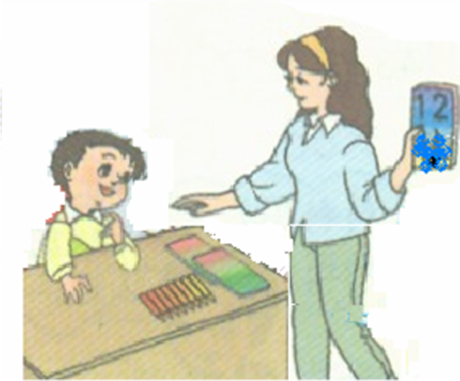
Hoạt động ứng dụng
Em tìm trong các tài liệu sách, báo, … ví dụ về số trung bình cộng và chép ví dụ đó vào vở rồi giải thích cho bố mẹ nghe.

Slide 14
Kính chúc các thầy cô giáo mạnh khỏe, hạnh phúc
Chúc các em học sinh luôn chăm ngoan, học giỏi.

Slide 15
Xin chúc mừng bạn đã nhận được một viên tẩy xinh xắn
1
Hãy nêu quy tắc tìm số trung bình cộng
Muốn tìm số trung bình cộng của nhiều số, ta tính tổng của các số này, rồi chia tổng đó cho số các số hạng.

Slide 16
2
Một chiếc bút chì là phần thưởng dành cho bạn. Xin chúc mừng
Tìm số trung bình cộng của các số sau:
100 và 200
150

Slide 17
Một chiếc thước kẻ là phần thưởng dành cho bạn. Xin chúc mừng
3
Tìm số trung bình cộng của các số sau:
1, 3, 5, 7, 9, 11, 13
7

